Slide 1
chapter02
박스 모델
width, height
border
라운드
백그라운드 이미지
마진과 패딩
float

Slide 2
박스모델(width, height)
01
width, height
  width 와 height의 속성값은 %(퍼센트) 또는 px(픽셀 사용)
선택자 {
width: 속성값;
height: 속성값;
}
[예제] 블록요소에 가로 세로 적용
ex01.html
  다음과 같이 적용해 보세요.
    첫번째 div → 클래스명 box-red, 배경색 #ff0000
    두번째 div → 클래스명 box-blue, 배경색 #0000ff
  box-red에 가로 500px 세로60px을 적용해 보세요.
  box-blue에 가로 700px 세로80px을 적용해 보세요.
  p 요소에 .box-blue를 적용한 후 가로 세로 값을 확인해 보세요.

Slide 3
박스모델(width, height)
01
[예제] 인라인요소에 가로 세로 적용여부 확인
  다음과 같이 적용해 보세요.
    첫번째 span → 클래스명 box-red
    두번째 span → 클래스명 box-blue
    img → 클래스명 box-blue
ex01.html
[예제] 인라인요소에 가로 세로 확인
ex01.html
  다음과 같이 적용해 보세요.
    첫번째 span → 클래스명 box-red
    두번째 span → 클래스명 box-blue

Slide 4
박스모델(width, height)
01
[예제] 인라인요소에 가로 세로 적용방법
  다음과 같이 적용해 보세요.
    인라인 요소의 스타일에 display: inline-block; 을 적용 후 가로 세로 여부를 확인 합니다.
ex01.html
[예제] img, form 관련 태그 확인
ex01.html
  img, input, button 태그에 box-red 스타일을 적용해 봅니다. (span-red 가 아님)
블록 요소 | div, h1~6, p, ul, ol, li, table
인라인 요소 | span, a, strong
인라인-블록 요소 | form관련태그, img

Slide 5
박스모델(width, height)
01
최대(최소) width와 최대(최소) height 지정
  최대(최소) width 와 최대(최소) height 는 화면해상도에 맞는 페이지 작성할 때 유용
선택자 {
max-width: 속성값;
min-width: 속성값;
max-height: 속성값;
min-height: 속성값;
}
[예제]
  ex04.html 아래의 속성을 적용하고 브라우저 크기가 변할때 마다 어떤 변화가 있는지 확인하세요.
max-width: 980px;
min-width: 800px
가로로 폭을 줄였다 늘려 보세요
max-height: 200px;
min-height: 170px;
본문의 내용을 넣었다 빼 보세요

Slide 6
chapter02
박스 모델
width, height
border
라운드
백그라운드 이미지
마진과 패딩
float

Slide 7
박스모델(border)
02
border
  박스의 선을 긋는 속성으로 가장 많이 사용되는 속성 중 하나이다
border 지정방법
  방법1. 개별지정
선택자 {
border-width: 속성값; (두께지정)
border-style: 속성값; (none, solid, dotted, dashed, double, groove, inset, outset, ridge)
border-color: 색상지정;
}
  방법2. 한번에지정
선택자 {
border: 두께 스타일 컬러;
}

Slide 8
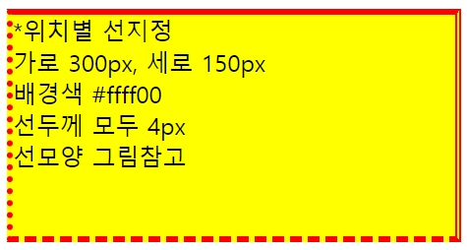
박스모델(border)
02
border 지정방법
  방법3. 테두리 위치
선택자 {
border-top: 두께 스타일 컬러;
border-right: 두께 스타일 컬러;
border-bottom: 두께 스타일 컬러;
border-left: 두께 스타일 컬러;
}
[예제]
  ex03_borderType.html 에서 박스의 속성을 확인해 보세요.
  브라우저별로 차이점을 확인해 보세요
[예제]
  오른쪽 그림과 같이 되도록 작성하세요.
  ex03.html

Slide 9
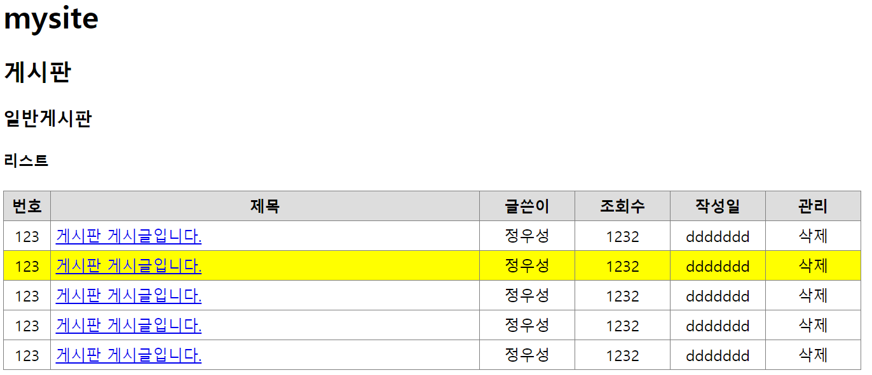
박스모델(border)
02
실습: 게시판 리스트 만들기
  ex04.html

Slide 10
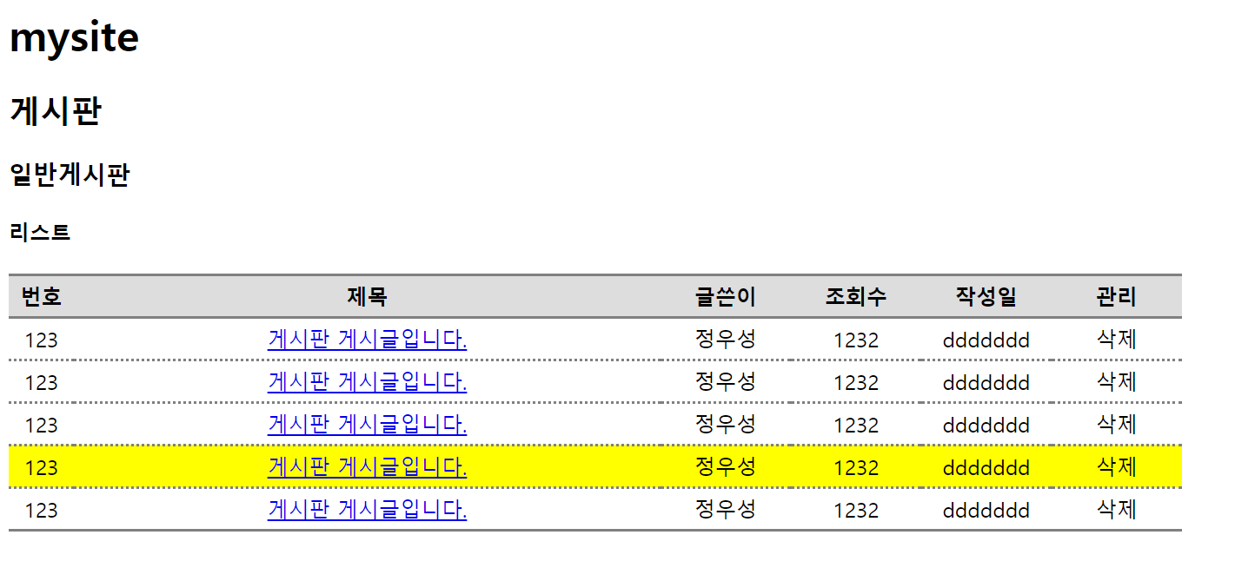
박스모델(border)
02
실습: 게시판 리스트 만들기
  ex04-1.html

Slide 11
chapter02
박스 모델
width, height
border
라운드
백그라운드 이미지
마진과 패딩
float

Slide 12
박스모델(라운드)
03
라운드 지정방법 (이전 버전의 브라우저에서는 안될 수 있음)
  방법1.
  방법2
선택자 {
border-radius: 속성값;
}
선택자 {
border-top-left-radius: 속성값;
border-top-right-radius: 속성값;
border-bottom-left-radius: 속성값;
border-bottom-right-radius: 속성값;
}

Slide 13
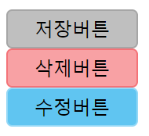
박스모델(라운드)
03
[예제]
  ex05.html 에서 박스의 클래스의 구성과 라운드 적용 내용을 확인해 보세요.
실습: 버튼 만들기

Slide 14
chapter02
박스 모델
width, height
border
라운드
백그라운드 이미지
마진과 패딩
float

Slide 15
박스모델(백그라운드 이미지)
04
백그라운드 이미지
  아름다운 페이지를 표현하는 제일 강력한 속성
  백그라운드 이미지를 사용하면 스타일만 제거했을 때 불필요한 이미지들이 대부분 사라짐
  -> 프린트할 때 유용
  표준 웹 페이지 는 백그라운드 이미지로 이미지를 대부분 표현한다.
  백그라운드 이미지 지정방법
background-image: 속성값;
[예제]
  ex07.html 백그라운드 이미지를 적용해 보세요.
  이미지가 안보인다면 가로 세로 사이즈를 지정해 보세요
  이미지 원본사이즈(1024*608) 입니다. 가로 세로 사이즈를 작거나 크게 지정해 보세요.

Slide 16
박스모델(백그라운드 이미지)
04
[예제]
  ex07.html 다음 속성을 추가해 보세요.(반복)
background-repeat: repeat-y
속성값 | 설명
repeat | 배경이미지를 가로, 세로 반복합니다.(기본값)
repeat-x | 이미지를 x방향 가로로 반복합니다.
repeat-y | 이미지를 y방향 세로로 반복합니다.
no-repeat | 배경이미지를 한 번만 표시하고 반복하지 않습니다.

Slide 17
박스모델(백그라운드 이미지)
04
[예제]
  ex07.html 다음 속성을 추가해 보세요.(배경이미지 크기)
background-size: auto
속성값 | 설명
auto | 원래배경 이미지 만큼표시(기본값)
contain | 요소안에 배경이미지가 다 들어오도록 이미지를 확대/축소 합니다.
cover | 배경이미지가 요소를 모두 덮도록 이미지를 확대/축소 합니다.
px | 지정된 값으로 이미지를 확대 축소합니다.
% | 지정된 비율로 이미지를 확대 축소합니다.(부모기준)

Slide 18
박스모델(백그라운드 이미지)
04
[예제]
  ex07.html 다음 속성을 추가해 보세요.(배경이미지 위치)
background-position: <수평위치> <수직위치>
속성값 | 설명
left | center | right | 수평위치
top | center | bottom | 수직위치

Slide 19
박스모델(백그라운드 이미지)
04
[예제]
  ex07.html 다음 속성을 추가해 보세요.(배경이미지 고정)
background-attachment: scroll
속성값 | 설명
scroll | 화면과 함께 배경이미지도 스크롤 됩니다.(기본값)
fixed | 화면이 스크롤 되더라도 배경이미지는 고정됩니다.

Slide 20
박스모델(백그라운드 이미지)
04
백그라운드 이미지 적용방법
  방법 1: 일반형
background-color: 속성값;
background-image: 속성값;
background-repeat: 속성값;
background-attachment: 속성값;
background-position: 속성값;
  방법 2: 축약형
background: #022250 url(‘./img/back_img01.jpg') no-repeat fixed center center;

Slide 21
박스모델(백그라운드 이미지)
04
백그라운드 이미지
  방법 1: 일반형
background-color: 속성값;
background-image: 속성값;
background-repeat: 속성값;
background-attachment: 속성값;
background-position: 속성값;
[예제]
  ex08.html 백그라운드 이미지 속성을 body 요소에 다음과 같이 적용해 보세요(일반형, 축약형)
color: #022250
image: ./img/back_img01.jpg
repeat: no-repeat
attachment: fixed
position: bottom center
color: #7da7d9
image: ./img/back_img02.jpg
repeat: repeat-y
attachment: fixed
position: bottom center

Slide 22
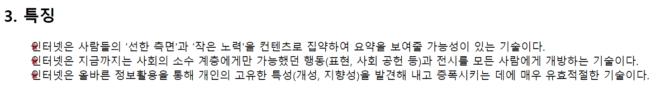
박스모델(백그라운드 이미지)
04
예제
  background-image를 이용해 리스트에 다음과 같이 블릿을 적용해 보세요.
    블릿이미지: star.jpg
    블릿이미지 사이즈 가로 11px 세로 11px
ex09.html

Slide 23
chapter02
박스 모델
width, height
border
라운드
백그라운드 이미지
마진과 패딩
float

Slide 24
박스모델(마진과패딩)
05
마진과 패딩
1
border
margin
글쓰기
border
content
padding
초록화살표: padding
4
content
2
글쓰기
3

Slide 25
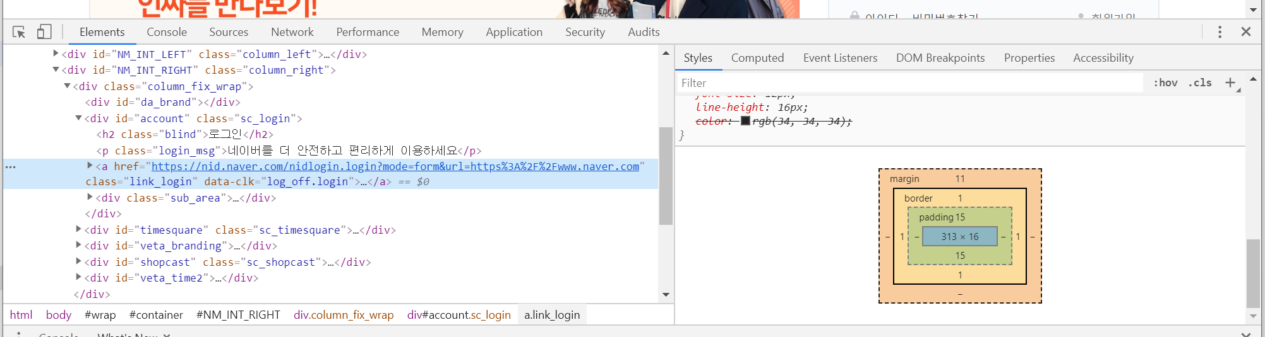
박스모델(마진과패딩)
05
마진과 패딩
margin
글쓰기
삭제

Slide 26
박스모델(margin 과 pddding)
05
margin과 padding
margin | padding
컨텐츠의 테두리를 기준으로 외부공간 지정 | 컨텐츠의 테두리를 기준으로 내부공간 지정
margin-top: 10px; margin-right: 20px; margin-bottom: 30px; margin-left: 40px; | padding-top: 10px; padding-right: 20px; padding-bottom: 30px; padding-left: 40px;
margin: 10px 20px 30px 40px; *시계방향 | padding: 10px 20px 30px 40px; *시계방향
  px(픽셀), %(퍼센트), em(엠) 이렇게 세가지 단위를 가장 많이 사용
  보통 모든 브라우저마다 마진 값이 기본적으로 지정되어 있다.
  브라우저 마다 그 값이 다르다.
  그래서 초기화 해주는 것이 페이지 레이아웃 잡을 때 편리하다.
* { margin:0; padding:0 }

Slide 27
박스모델(marin)
05
[예제] margin 과 padding 영역확인과 초기화 방법
ex10.html
  크롬 개발자 도구를 통해 html, body, div 요소의 기본 margin값을 확인해 보세요.
  크롬 개발자 도구를 통해 html, body, div 요소의 기본 padding값을 확인해 보세요.
  모든 기본 margin 값을 초기화(0) 하고 기본 margin 값을 확인 해 보세요.
  모든 기본 padding 값을 초기화(0) 하고 기본 padding 값을 확인 해 보세요.

Slide 28
박스모델(marin)
05
[예제] margin 값 연습(div 블록요소)
ex10.html
  빨간색 박스의 모든 margin값을 10px 적용해서 결과를 확인해 보세요.
  빨간색 박스의 margin값을 다음과 같이 적용해서 결과를 확인해 보세요.
  (상: 20px 하: 40px 좌: 50px 우: 30px → 상: 40px 하: 40px 좌: 50px 우: 50px)
  빨간색 박스의 margin값을 0px(초기화) 적용 후 확인하세요.
  파란색 박스의 margin-top값을 20px 적용하세요.
  빨간색 박스의 margin-bottom 값을 20xp 적용 후 두 박스의 상하 간격을 확인하세요.
  두 박스의 상하 간격이 45px이 되도록 하세요.
  margin값을 –(음수)로 적용해 보세요.

Slide 29
박스모델(padding)
05
[예제] padding 값 연습
ex11.html
  margin, padding 값 0을 확인하세요
  빨간색 박스의 모든 padding값을 10px 적용해서 결과를 확인해 보세요.
  파란색 박스의 margin값을 다음과 같이 적용해서 결과를 확인해 보세요.
  (상: 40px 하: 40px 좌: 50px 우: 50px → 상: 20px 하: 40px 좌: 50px 우: 30px )
  두 박스의 상하 padding 을 확인해 보세요.
  두 박스의 선과 배경을 안보이게 처리 후 여백을 확인해 보세요.
  (margin으로 처리한것인지 padding으로 처리한 것인지 확인)

Slide 30
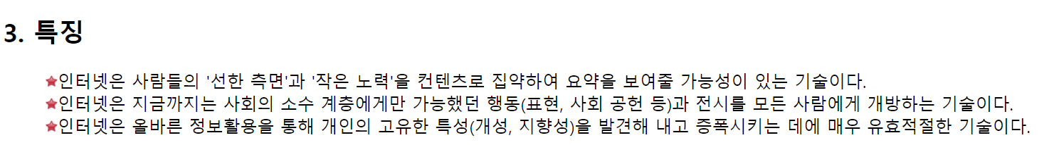
박스모델(백그라운드 이미지)
05
예제
  background-image를 이용해 리스트에 다음과 같이 블릿을 적용해 보세요.
    블릿이미지: star.jpg
    블릿이미지 사이즈 가로 11px 세로 11px
ex09.html

Slide 31
chapter02
박스 모델
width, height
border
라운드
백그라운드 이미지
마진과 패딩
float

Slide 32
박스모델(float)
06
float을 이용한 박스모델 정렬
  박스 모델의 위치를 잡을 때 사용
  부유라는 의미로 박스 모델을 물에 띠워 오른쪽이나 왼쪽으로 보낸 다는 의미
  기본 사용법
선택자 {
float: 속성값;
}
(right, left, none)

Slide 33
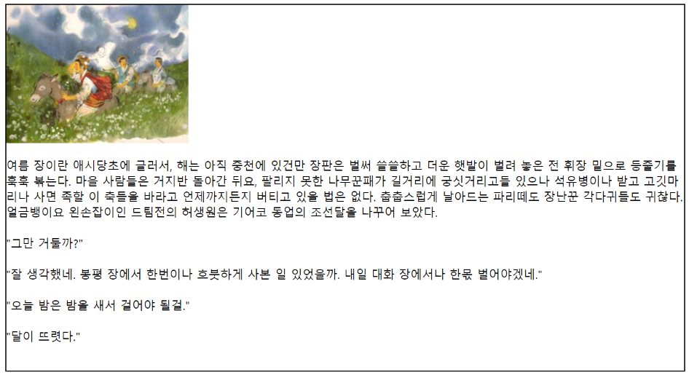
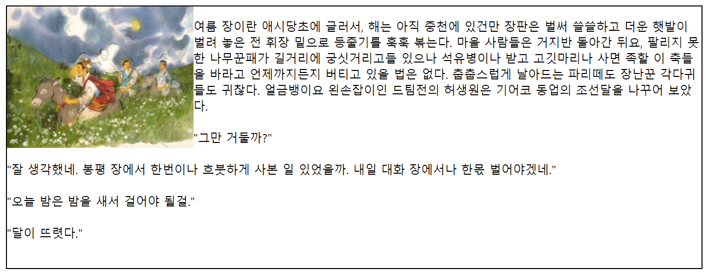
박스모델(float)
06
[예제]
  ex12.html 의 이미지(.f-img)는 현재 floating 되어 있지 않은 상태입니다.
  왼쪽과 오른쪽으로 float 시켜서 결과를 각 각 확인해 보세요.
ex12.html

Slide 34
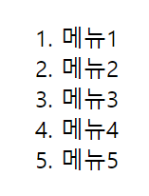

박스모델(float)
06
[예제]
  ex13.html float를 이용한 list의 수평 정렬 실습문제입니다.
  왼쪽 그림과 같은 수직 리스트를 오른쪽 그림과 같은 수평 정렬로 바꿔 보세요
ex13.html

Slide 35
박스모델(float)
06
[예제]
  ex14.html 배운것을 종합적으로 이용하여
  왼쪽 그림과 같은 수직 리스트를 오른쪽 그림과 같은 수평 정렬로 바꿔 보세요
ex14.html

Slide 36
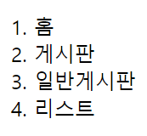

박스모델(float)
06
[예제]
  ex15.html 배운것을 종합적으로 이용하여
  사이트경로(Breadcrumb) 을 만들어 보세요.
  ( li:after 사용 )
ex15.html

